Slide 1







——星火自有燎原时
制作者：拾光者小组

Slide 2
CONTENTS
目录
FIVE CHAPTERS · ONE STORY
01
序章 · 我们的分工
PROLOGUE · OUR TEAM OF FIFTEEN
02
微光 · 韩雅平
PART 01 · A LIGHT FROM A VILLAGE HOME
03
成炬 · 陈新超
PART 02 · THE ROAD POSTWOMAN
04
微光成炬
EPILOGUE · TWO GLIMMERS, ONE TORCH
05
致谢
CREDITS · ACKNOWLEDGEMENTS

Slide 3
OUR TEAM · 团队分工
团队分工
文案采编组
叶晓禧 / 庄菡琳·主讲 / 林佳彤
微光成炬
故事采写 · 文案打磨 · 讲述稿
视觉设计组
王文钰 / 陈昕越 / 李钰熙
FIVE GROUPS · ONE DECK
版式设计 · 视觉统一 · 动效规范
素材与主讲组
辛夏瑶·主讲 / 郑静琪 / 林翰 / 庄于颍
素材收集 · 图片制作 · 现场讲述
数据与审校组
王锦志 / 杜恒锐
数据核对 · 事实核查 · 文字审校
合成与统筹组
黄淑淼/ 林泽凯 / 黄梓涵·统筹
页面合成 · 动效串联 · 全局协调 · 终稿把关

Slide 4

PART 01 · 寒门筑梦
01
微光
韩雅平
HAN YAPING · 寒门苦读 · 圆梦清华
三间平房，二十八张奖状，是寒门最硬的底气

Slide 5

韩雅平
——河南郏县曹庄村 · 2026 届 · 物理类 699 分 · 圆梦清华
三间平房，墙上贴满 28 张奖状。母亲患强直性脊柱炎，父亲务农、农闲时去工地打零工。
6 岁那年，浙江嘉善的顾虹阿姨在镜头里看到她"想上学"的眼泪，成了她第一个"一对一"资助对象——这份善意，一给就是 12 年。
她被清华「卓越医师科学家」八年制录取——学医，是为了治好妈妈的病；住校 6 年，只选最便宜的饭菜，从不买零食。
"家庭物质上的贫困，并不是我学习的阻力，而是我学习最大的动力。只有学好知识，才能改变自己和家庭的命运。"

Slide 6

PART 01 · 寒门筑梦
699
物理类 · 圆梦清华
语文 132 · 数学 144 · 外语 146
出分当天，清华招生组的电话打进了那间平房
A LIGHT FROM A VILLAGE HOME

Slide 7
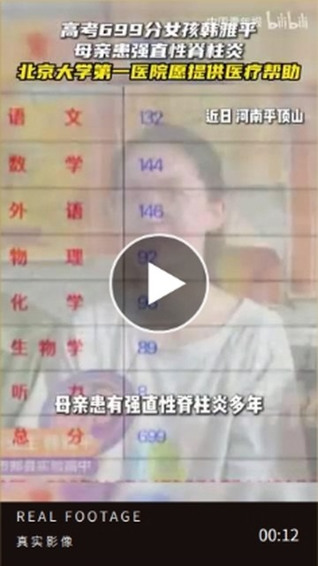
VIDEO 01 · 微光影像
寒门学子的清华梦
真实新闻影像 · 竖屏纪实 · 时长 12 秒
从郏县曹庄村的那间平房，到清华园的录取通知书——这是被称作“女版庞众望”的韩雅平，被真实镜头记录的时刻。
出分当天，家人和资助了她 12 年的顾虹阿姨都在等这个结果。699 分，梦想成真。
人物：韩雅平 · 河南郏县堂街镇曹庄村 · 2026 届
影像来源：小莉帮忙 / 中国青年报（B 站公开报道）
在线版为封面预览；导出的 PPTX 放映时，点击画面即可播放完整视频。
Notes:
请看这段 12 秒的真实新闻影像。从郏县曹庄村的那间平房，到清华园的录取通知书，镜头记录了被称作“女版庞众望”的韩雅平出分当天的时刻。家人和资助了她 12 年的顾虹阿姨，都在等这个结果。素材来自小莉帮忙和中国青年报的公开报道。导出的 PPTX 放映时点击画面即可播放。

Slide 8
HAN YAPING · 微光回响
她把收到的光，变成要成为的光
RECEIVING THE LIGHT, BECOMING THE LIGHT
01
第一时间报喜
出分当晚，她第一时间给资助了自己 12 年的顾虹发消息：“顾阿姨，我会用努力回报这份善意。”——她把这份承诺，放在了每一个深夜的书桌前。
02
立志学医，去照亮更多人
她报考清华“卓越医师科学家”，想在强直性脊柱炎等疑难杂症上做出研究，“帮助更多患者降低或解除不适”——从被光照亮的人，长成要成为光的人。
03
婉拒捐助与流量
面对涌来的捐助与镜头，她婉拒了更多帮助，只盼一家人回归平静——苦难从来不是她的筹码，脚踏实地才是。
“不吃学习上的苦，就要吃生活上的苦。”
——韩雅平
资料来源：央广网 · 光明网 · 北京日报（2026）
Notes:
699 分不是故事的终点，而是她把善意传递下去的起点。第一，出分当晚，她第一时间给资助了自己十二年的顾虹阿姨报喜，说“我会用努力回报这份善意”。第二，她报考清华卓越医师科学家，立志在强直性脊柱炎这些疑难病上做出研究，帮助更多像妈妈一样的病人——她是被光照亮的人，现在立志成为照亮别人的光。第三，面对镜头和捐助，她婉拒了更多帮助，只希望一家人回归平静，因为她明白苦难不是筹码，脚踏实地才是。她自己说过：不吃学习上的苦，就要吃生活上的苦。

Slide 9

PART 02 · 高山邮路
02
成炬
陈新超
CHEN XINCHAO · 抗癌 · 坚守 · 送暖
一辆没空调的旧货车，开出了两万人的暖心邮路

Slide 10

陈新超
——湖北阳新县水源村 · 乡邮员 · 中共党员
2012
2020
2022
2023
......
确诊肝癌早期
开通快递点
加入党支部
入选荆楚楷模
为省费用自学注射
率先"快递进村"
阳新首个·唯一女党员
获评"示范点"
每天清晨 5 点起床，6:20 开上那辆没空调的二手货车出发，往返 120 公里、近 400 件包裹——50 公斤的化肥，她咬牙扛上肩，她身高不足 1 米 6。
曾患肝癌，为省治疗费自学注射、独自赴武汉复诊；2023 年入选「荆楚楷模」，快递点获评"黄石市快递进村助力乡村振兴示范点"。
1700+
天
120
公里/天
400
件包裹
10
个村
"我是党员，应该做榜样。只要身体允许，我就会一直做下去。"

Slide 11
OUR SERVICE · 服务站
一个人的
暖心服务站
01 · 便民车
02 · 代买菜
教老人用手机缴费、帮忙操作网购退货、替留守家庭寄送物品，捎东西、指路、载人都是常事。
村里的老人去趟县城不容易，她每天拖货回来，顺路把菜捎上——"菜比昨天的新鲜，价格还便宜"。
一辆旧货车，开成了流动的便民点；
快递点，就是乡亲们的服务站。
03 · 打退堂鼓
04 · 示范点
太苦了，她也把快递点转让过——接手的人只撑了三天就喊"太辛苦了"退了回来。她笑笑，接着干。
2021 年网湖抗洪，她与男同志并肩扛沙袋、守大堤；快递点获评"黄石市快递进村助力乡村振兴示范点"。
MOE THAN DELIVERY
乡亲们叫她"铁娘子"，也说她是山里最暖的依靠。

Slide 12

PART 02 · 高山邮路 · 10 / 13
1700+
多个日夜 · 暖心邮路
一辆没空调的二手厢式货车 · 10 个村 · 2.3 万群众
第一次开车，40 公里开了 2 个多小时，到家哭了一场
2021 网湖抗洪，她扛沙袋、守大堤
A ROAD THROUGH THE MOUNTAINS

Slide 13
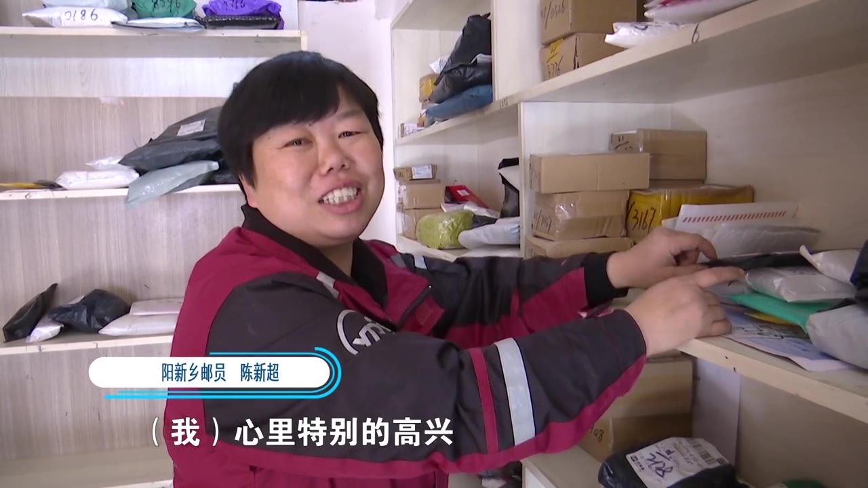
VIDEO 02 · 纪实影像
铁娘子的一天
陈新超本人纪实 · 横屏 · 时长 20 秒
清晨分拣、骑车送货、为留守老人把包裹送上门——这是陈新超本人在水源村的真实工作画面。
“我感觉这个工作意义不平凡。”镜头里，她是 2.3 万村民离不开的“铁娘子”。
陈新超本人真实工作影像（黄石广电 · 长江云）
影像来源：黄石广电 · 长江云（2023 年报道）
放映时点击画面即可播放完整视频。
Notes:
接下来请看一段 20 秒的真实新闻影像，画面中的人就是陈新超本人。清晨她在分拣中心扫码装车，随后骑车回到水源村，为行动不便的留守老人把包裹送上门。这是黄石广电、长江云 2023 年报道中的纪实画面。镜头里她笑着说：“我感觉这个工作意义不平凡。”放映时点击画面即可播放。

Slide 14
CHEN XINCHAO · 向死而生
大病没有压垮她，反而教会她给予
WHAT ILLNESS TAUGHT HER
01
头晕了，剥颗糖含着
“
忙起来顾不上吃饭，头晕就赶紧剥颗糖含着；靠在椅背上歇一会儿，再接着干。
我感觉这个工作，
意义不平凡。
02
一辆没有空调的旧厢车
天刚亮，她就发动那辆二手厢式货车；夏天车里闷热烤人，她咬牙跑完一趟又一趟。
03
苦到想转让，却没有走
——陈新超
她也打过退堂鼓，觉得太累、赚不到钱；可一想到“乡亲们还需要我”，就接着干了下去。
黄石广电 · 长江云纪实影像中的她，在送货路上笑着说出这句话。
“这些荣誉，不如村民一句‘辛苦了’来得实在。”——从生死线上夺回的日子，她活成了对世界的回报。
资料来源：云上阳新（2026-04-30） · 黄石广电纪实
Notes:
镜头前的陈新超，是从生死线上走回来的人。忙起来顾不上吃饭，头晕了就剥颗糖含着；她开的是一辆没有空调的二手厢式货车，夏天闷热烤人，她照样跑完一趟又一趟；她也打过退堂鼓，觉得太累、赚不到钱，可一想到乡亲们还需要她，就接着干。在黄石广电的纪实影像里，她笑着说：“我感觉这个工作，意义不平凡。”她说，这些荣誉不如村民一句“辛苦了”来得实在。大病没有压垮她，反而教会她感恩与给予。

Slide 15
CHEN XINCHAO · 众口皆碑
她把在外的游子和家乡连了起来
VOICES FROM THE VILLAGE
01
谌志鸿 ｜ 枫林镇水源村村委会副主任
“她主要是桥梁、纽带的作用——把在外务工的游子，和家乡紧密联系起来。”
02
李会会 ｜ 快递网点出港组长
“每天她都比我先到，把档口的货清理得干干净净；大件快递徒手扛上车，从不麻烦别人。”
03
柯节娇 ｜ 水源村村民
“她服务态度好，重物拿不动，她都给各家各户送上门；今天送的几十斤鸡棚，也是她帮我送到家。”
她运的不只是快递，更是远方家人对老人的牵挂，和一份“顺手带回来”的朴素心意。
资料来源：云上阳新（2026-04-30） · 黄石广电长江云纪实影像
Notes:
一个人被多少人需要，就有多大的价值。水源村村委会副主任谌志鸿说，她是桥梁、纽带，把在外务工的游子和家乡联系起来；网点的出港组长李会会说，她每天都比自己先到，大件货物徒手扛上车，从不麻烦别人；村民柯节娇说，她态度好，几十斤的鸡棚都帮着送到家。她运的不只是快递，更是远方家人对老人的牵挂，和一份“顺手带回来”的朴素心意。这就是 2.3 万村民离不开她的原因。

Slide 16
EPILOGUE · 尾声
韩雅平 · 寒门圆梦
陈新超 · 乡邮坚守
28 张奖状 · 12 年资助 · 699分
1700 个日夜 · 10 个村 · 2.3 万群众
一张书桌，也能撑起一座山。
把邮路走成归途，把温暖送进每一户人家。

Slide 17
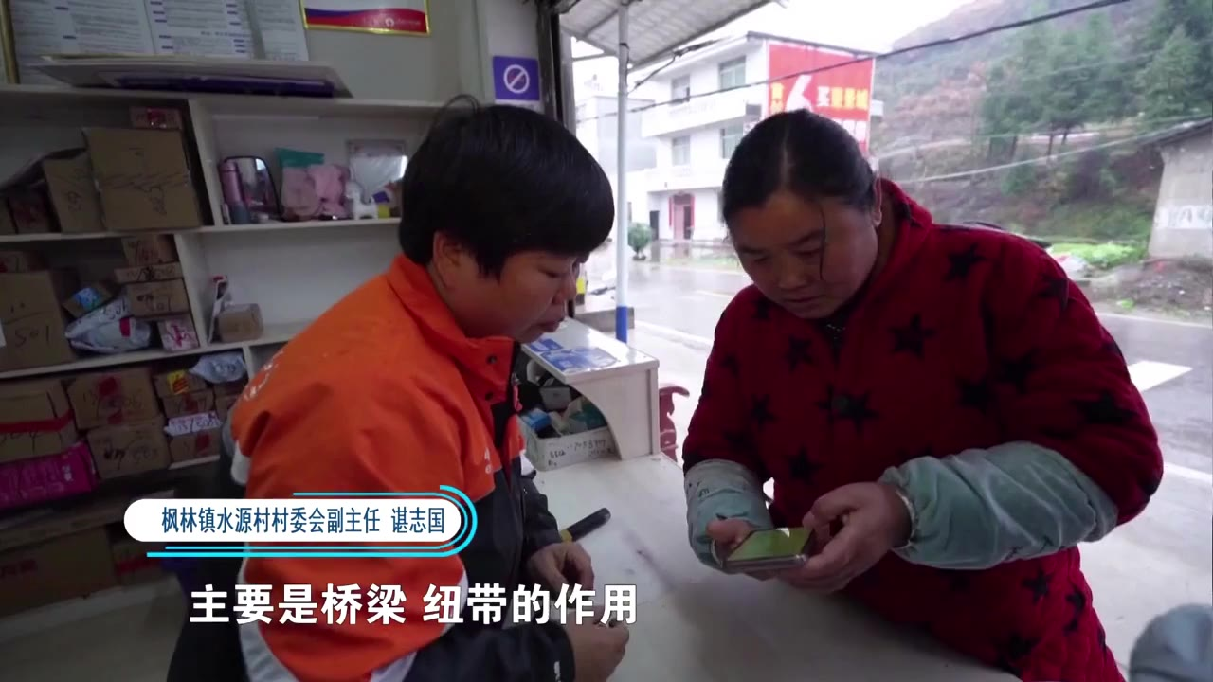
VIDEO 03 · 微光汇聚
00:13
十五人同行，共燃一盏灯
微光成炬，星火自有燎原时
真人新闻影像合辑 · 韩雅平 / 陈新超 · 横屏 · 时长 13 秒；放映时点击画面即可播放
Notes:
最后，请看一段 13 秒的真人新闻影像合辑。前半段是韩雅平在奖状墙前的真实采访画面，来自小莉帮忙、中国青年报；后半段是黄石广电、长江云镜头里的陈新超，在水源村送货、受访。两位主人公都是真实的新闻当事人，没有任何 AI 生成画面。放映时点击画面即可播放。

Slide 18
EPILOGUE · 我们的回答
我们都是拾光者
WE ARE ALL LIGHT GATHERERS
一束微光的意义，不在于它有多亮，而在于它选择发光。
韩雅平：把命运给的苦，熬成照亮他人的光
陈新超：把日子给的难，走成温暖 2.3 万人的路
01
02
03
把分内事做到极致
看见身边人的需要
让善意继续传递
读书、职责、承诺，都值得全力以赴。
一次搭手、一次捎带、一次认真。
被光照亮过，也去做照亮别人的光。
拾光者小组 · 十五人同行
微光成炬，星火自有燎原时
Notes:
两个故事，给了我们同一个答案：一束微光的意义，不在于它有多亮，而在于它选择发光。韩雅平把命运给的苦，熬成了照亮他人的光；陈新超把日子给的难，走成了温暖 2.3 万人的路。作为同龄人，我们也可以做三件小事：第一，把分内事做到极致，读书、职责、承诺都值得全力以赴；第二，看见身边人的需要，一次搭手、一次捎带、一次认真；第三，让善意继续传递，被光照亮过，也去做照亮别人的光。拾光者小组十五位同学同行，微光成炬，星火自有燎原时。

Slide 19

FROM SPARK TO FLAME
——星火自有燎原时
谢谢聆听
十五人同行，共燃一盏灯
特别鸣谢： 文案采编组 ／ 视觉设计组
素材与主讲组 ／ 数据与审校组 ／ 合成与统筹组

